Slide 1






חוק סיעוד
המשבר וההזדמנות לשינוי
האתגר בסיעוד
מה נעשה עד כה
ההזדמנות לשינוי בסיעוד
מהלכים וכיוונים קדימה

Slide 2
מטרות חוק סיעוד 1980
רקע ןתמונת מצב
עצמאות ותפקוד בקהילה
חיים בכבוד ובביטחון
מערך שירותי סיעוד תומך ונגיש
המטרות בחוק גמלת הסיעוד:
1. הבטחת חיים בכבוד ובביטחון כלכלי לזקנים הזקוקים לסיוע.
2. עידוד עצמאות ותפקוד בקהילה של זקנים.
3. פיתוח מערכת שירותי סיעוד איכותית ונגישה לכולם.
מקור: חוק גמלת הסיעוד, תשנ"ו-1995
Notes:
ישראל מתקדמת ביחס לעולם המערבי גם בעבר וגם כיום (בריק)

Slide 3
רקע ןתמונת מצב
תוחלת חיים מתארכת הזקנים נזקקים יותר לשירותים והתערבות
ישנו מיקוד בטיפול ובריאות, ופחות מידי במניעה ותפקוד
שיעור בני 65+ מהאוכלוסייה צפוי להמשיך ולגדול בקביעות בעשרות השנים הקרובות
Notes:
עד עשרים שנה מגיעים ל15%, הגיל הרביעי מכפיל את עצמו במויות

Slide 4
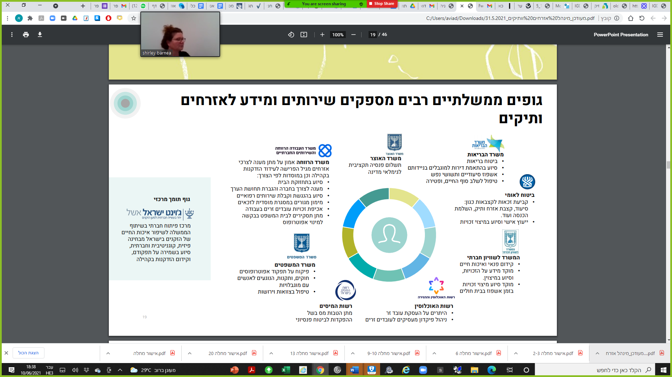
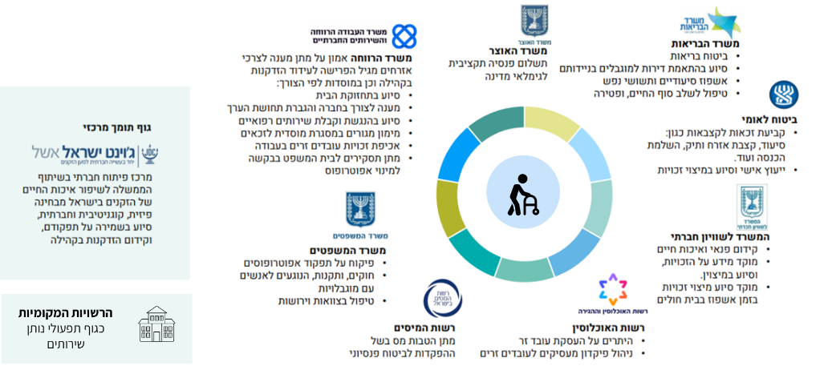

רקע ןתמונת מצב
פרגמנטציה בין גופים שונים
האזרח במרכז?

Slide 5
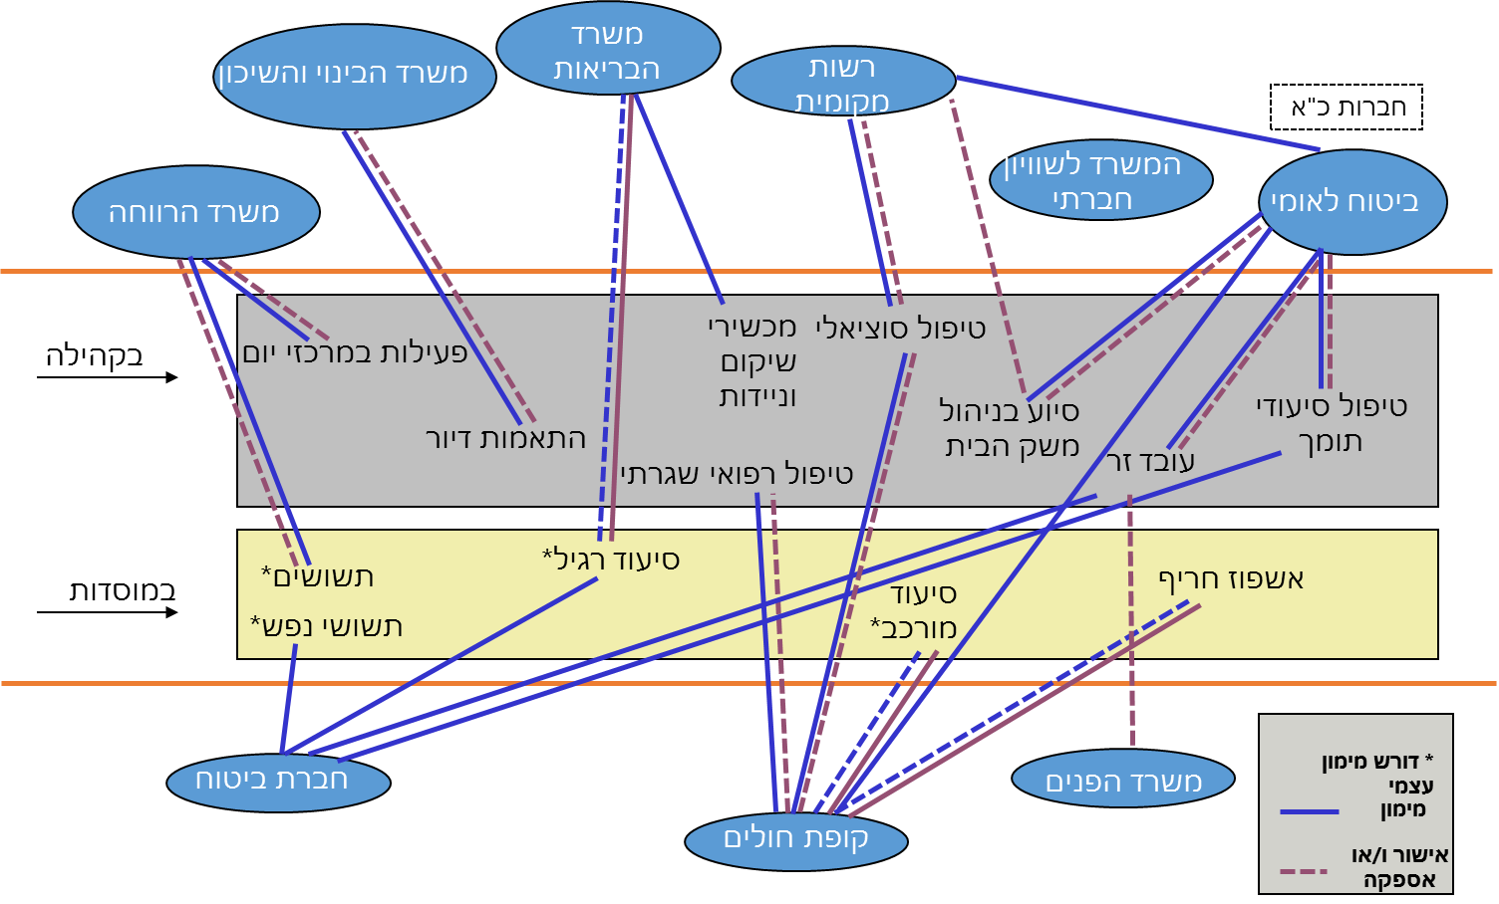
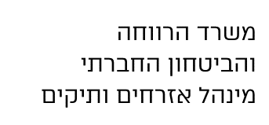

הפיצול בסיעוד
רקע ןתמונת מצב
Notes:
זה הברדק התפעולי בין הגופים

Slide 6

מספר ושיעור זכאי גמלת סיעוד לפי שנים
האתגר בסיעוד 2024
רקע ןתמונת מצב
מקור: בני +65 בישראל שנתון סטטיסטי, 2022
מקור: ירחון סטטיסטי, ביטוח לאומי, אוקטובר 2022
Notes:
הסיבות העיקריות:
יותר זקנים
הרפורמה
הכרה מורחבת
תמריץ שלילי לאדם ולחברות

Slide 7
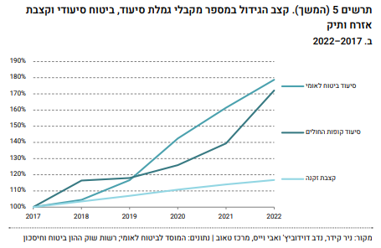
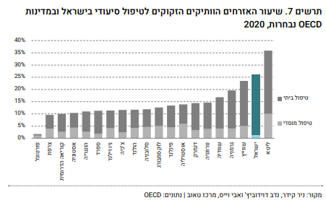
השוואה בין הגמלאות לזקנה והשוואה בינלאומית
רקע ןתמונת מצב
קצב גידול מקבלי גמלת סיעוד, ביטוח סיעודי וקצבת אזרח ותיק 2017-2022
שיעור אזרחים ותיקים מקבלי סיעוד בהשוואה בינלאומית 2020
שיעור בני 65+ מהאוכלוסייה צפוי להמשיך ולגדול בקביעות בעשרות השנים הקרובות

Slide 8
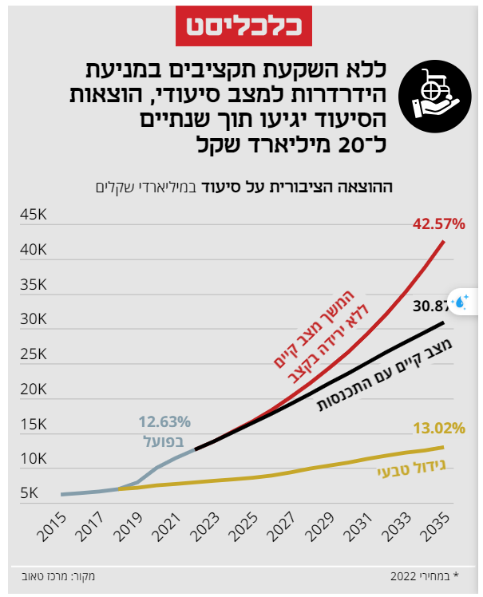
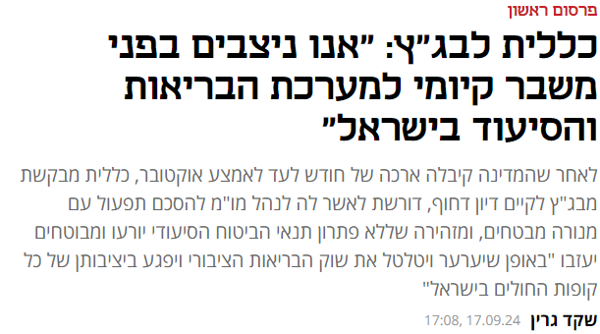
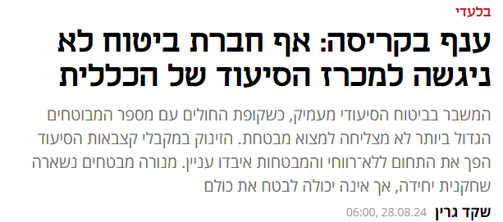
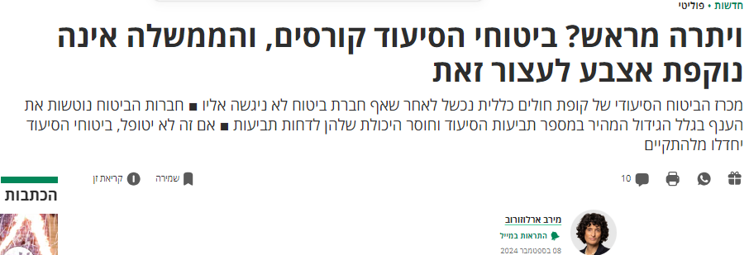
ההשלכות והמשבר בסיעוד:
רקע ןתמונת מצב

Slide 9
השפעות רפורמת 2018
מעל 11 מיליארד מחולק בכסף
רקע ןתמונת מצב
פי 2.5
פי 22
Notes:
41%+22%=63% בכסף
הרפורמה ב2018:
גמלה בכסף
ומעבר מ-3 רמות גמלה ל-6 רמות.
יותר יחידות וכסף
יותר הכרה ופחות בחינות פרטניות
התאמת השירותים לצרכי הזכאים
בני משפחה מטפלים בשכר כחלק מהקורונה

Slide 10
רקע ןתמונת מצב
רפורמת סיעוד 2018
השקעה גבוהה, בחירה נמוכה, תוצאות?
השנה | ההשקעה | מספר הזכאים | הבחירה האפשרית
2018 | 7 מיליארד ₪ | 175,000 | מטפלת-73% כסף- 23% מרכז יום- 2%
2024 | 18 מיליארד ₪ | 380,000
ישראל משקיעה הכי הרבה, והתוצאות?

Slide 11
בעיות עיקריות בחוק סיעוד 2024:
האתגר ומה נעשה עד כה
האתגר ומה נעשה עד כה
השקעה בטיפול ולא במניעה
סל שירותים מצומצם שאינו מותאם לצרכים ואינו מונגש כיאות
תקציב גבוה אך תוצאות לא מוכחות
הערכות תלות שאינן בהכרח משקפות מצב תפקודי
מבנה תמריצים שאינו מונע הידרדרות
6. מחסור במטפלות שגורם ל:
גידול בגמלה בכסף ובני משפחה מטפלים בשכר (כ-9 מיליארד ₪)
כ-50% מהשעות נלקחות ע"י המטפלות ובחירה סלקטיבית של לקוחות
פגיעה באיכות השירות ומקרי הזנחה, ניצול והתעללות
פערי הכשרה והדרכה

Slide 12
המלצות ועדה בין משרדית למניעת הדרדרות תפקודית (דו"ח קידר) 9.2022
האתגר ומה נעשה עד כה
שינוי מיקוד מטיפול למניעה
השקעה בשירותי מניעת הידרדרות, בדגש על רמות סיעוד נמוכות (1-2)
שילוב שירותי דחיקת תלות בגמלת הסיעוד
שיתוף קופות החולים במניעת הידרדרות
הרחבת שירותים חברתיים בגמלת הסיעוד
שינוי מבנה התמריצים במערכת
הגברת שיתופי פעולה, שיתוף מידע וסנכרון בין גורמים
פיתוח מערכת מדידה והערכה מבוססת תוצאות

Slide 13

ועדה בין משרדית וחוק ההסדרים:
קהילה לכולם
האתגר ומה נעשה עד כה
ועדה בין משרדית: "הרחבת שירותי הרווחה לזכאים וביסוס שירותי הקהילה תומכת - תקצוב משרד הרווחה באופן ייעודי למערך הקהילות התומכות, כך שכל זכאי לגמלת סיעוד ברמות הנמוכות יהיה זכאי גם באופן אוטומטי לשירותי קהילה תומכת".
מתוך חוק ההסדרים האחרון:

Slide 14





שינוי המצב מושתת על קידום ארבע תפיסות מרכזיות
האדם במרכז
ביזור סמכויות
שת"פ בין-משרדי
תפיסה הוליסטית מבוססת דאטה לטובת התאמת המערכת והשירותים לצרכי האדם (ולא להפך)
מתן סמכויות לרשויות המקומיות לניהול ותכנון השירותים לאזרח, מתוך הבנה שהרשות קרובה לאזרח ויכולה לתת לו מענה טוב ומותאם יותר.
פורום עבודה משותף רב משרדי ומערכתי לגיבוש מדיניות ושולחן עבודה משותף להובלת שינוי ומענה לאתגרי ההזדקנות בישראל
תשתית מאפשרת
שיתוף נתונים
פריצת החומות ושיתוף נתונים באקוסיסטם כבסיס לגיבוש תמונת מצב מדוייקת, שיפור השירותים והתאמתם לאזרח

Slide 15

מקרה בוחן -
מבוסס על סיפור אמיתי (השמות והפרטים המזהים החולפו)
פנינה לוי, רמת סיעוד 2
(מייצגת 15% מהזקנים בישראל ברמות סיעוד הנמוכות)
בת 71, אלמנה, גרה עם בנה הגרוש
היום יום של פנינה מתאפיין ב: קשיי תפקוד: פנינה יוצאת מעט מביתה בדידות: פנינה מרגישה בודדה ומבודדת תלות בבן: רגשות אשמה ועומס על הבן חשש מנפילות: מונע ממנה לצאת מהבית
האם הסל שפנינה צריכה לקבל זהה לכ160,000 זכאים ברמות הנמוכות?
מרכז יום?
שירותי כביסה?
כסף?
טיטולים?
מטפלת?
Notes:
מושקע תקציב עתק- תוצאות לא טובות ולא במקרה:
פנינה מקבלת כביסה, טיטולים/מטפלת/מרכז יום- כל מה שהיא לא צריכה..

Slide 16

פנינה לוי, אישה בת 71, רמת סיעוד 2 (מייצגת 15% מהזקנים בישראל ברמות הנמוכות)
המלצות לסל מותאם לפנינה מצ'אט GPT:
חיבור חברתי: פעילויות חברתיות בקהילה, מפגשים עם חברים, קבוצות תמיכה, פעילויות פנאי
פיזיותרפיה: טיפולים לחיזוק השרירים, שיפור שיווי המשקל והתנועתיות, והפחתת הסיכון לנפילות
טיפול רגשי: סיוע להתמודדות עם קשיים רגשיים, בדידות, דיכאון, וחששות
הדרכה וייעוץ: הדרכה לבני המשפחה בנוגע לטיפול נכון בפנינה, ייעוץ בנוגע לזכויותיה והטבות המגיעות לה
מטרת סל השירותים:
לשפר את איכות חייה של פנינה ולעזור לה לשמור על עצמאותה.
להפחית את תחושת הבדידות והתלות בבן.
לחזק את בריאותה הנפשית והפיזית.
לאפשר לה ליהנות מחיים מלאים ומשמעותיים.
דגשים חשובים:
סל השירותים המומלץ צריך להיות מותאם אישית לצרכיה הייחודיים של פנינה.
רצוי שפנינה תהיה מעורבת בתהליך קבלת ההחלטות בנוגע לסל השירותים שיוענק לה.
חשוב לתעד ולמדוד את התקדמותה של פנינה ולעדכן את סל השירותים בהתאם לצורך.

Slide 17
בריאות – שנות חיים בריאים בגיל 65 - נשים המדד המוצע: אחוז השנים הבריאות בגיל 65
רקע ןתמונת מצב
לפי תוחלת חיים ואחוז השנים הבריאות
אחוז השנים הבריאות בגיל 65 - נשים - 2018 : 47% (10.6 שנים)
המוגבלות מבוססת על שאלת GALI (באיזה מידה היו לך בעיות בריאות המפריעות לתפקוד) הנשאלת בסקר החברתי
Notes:
מבחינת הנשים – צפויות לחיות בגיל 65 יותר זמן, 22.4 שנים (גיל 87.4), אבל שיעור נמוך יותר מהחיים שלהן בבריאות טובה: 10.6 שנים או 47%

Slide 18
בריאות –תפקוד IADL
רקע ןתמונת מצב
ישראל מקום אחרון ב IADL
שיעור בני 65+ המוגבלים בלפחות אחת מפעולות IADL
Notes:
The IADL index (Lawton & Brody, 1969) describes the number of limitations with instrumental activities of everyday life.
Using a map to figure out how to get around in a strange place
Preparing a hot meal
Shopping for groceries
Making telephone calls
Taking medications
Doing work around the house or garden
Managing money, such as paying bills and keeping track of expenses
Leaving the house independently and accessing transportation services
Doing personal laundry

Slide 19
בעיות עיקריות בחוק סיעוד 2024:
🏥 השקעה בטיפול ולא במניעה
📊 מיצוי תקציבי גבוה ותוצאות לא מוכחות
🧩 סל שירותים מצומצם שאינו מותאם לצרכים
📝 הערכות תלות שאינן בהכרח משקפות מצב תפקודי
💻 היעדר מידע מסודר, שקוף ונגיש ומדידה שוטפת
💰 הגמלה בכסף יוצרת תמרוץ שלילי למניעת הידרדרות
👥 מחסור במטפלות והשלכותיו:
עלייה בגמלה בכסף ללא הוכחה לדחיקת תלות
בני משפחה מטפלים בשכר (מעל 6 מיליארד)
כ-50% מהשעות נלקחות ע"י המטפלות
חוסר הכשרה והדרכה
פגיעה באיכות השירות ומקרי הזנחה
האתגר ומה נעשה עד כה
האתגר ומה נעשה עד כה

Slide 20
* דרך גמלת הסיעוד * 3 ימים בשבוע
האתגר ומה נעשה עד כה
ההזדמנות לשינוי בסיעוד
שירותי רווחה ובריאות ניתנים כמעט בחינם, בגיל 80 נצפה שהזקן יתחיל לשלם מהגמלה?
פי 17
Notes:
שירותי רווחה ובריאות ניתנים כמעט בחינם, בגיל 80 נצפה שהזקן יתחיל לשלם?

Slide 21
איך מתמודדים עם האתגרים על מנת שפנינה ומשפחתה יקבלו מענה על הצרכים היומיומיים שלהם?

Slide 22



רפורמת סל תפקוד אישי AI
מהלך הדיגיטל להזדקנות מיטבית
ספטמבר 2024

Slide 23


סל מותאם אישית
המטרה היא להנגיש את
ממשלה
השירות הנכון
לאדם הנכון
בזמן הנכון
האזרח הוותיק במרכז
ספקי
השירותים
רשויות מקומיות
דאטה וטכנולוגיה
Notes:
דרך שלושה צירי מפתח

Slide 24
האדם במרכז סל שירותים מותאם אישית AI:
סל מותאם אישית
התאמת שירותים ותוכן לאזרח הוותיק באמצעות גמלת סיעוד
במטרה לקדם הזדקנות מיטבית ומניעת הדרדרות
באמצעות
התאמה אישית –בחירת שירות בהתבסס על צרכים של משתמשים, כולל התאמה וייעוץ מקצועי
חווית ובחירת הלקוח באמצעות דיגיטציה – שירות דיגיטלי ואנושי משולב לייעול תהליך ההתאמה והרכש (ארנק דיגיטלי)
פתיחת השוק והתחרות – היצע רחב היקף של שירותים ממשלתיים ו"עסקיים"
הצפת הערך למגוון רחב של משתמשים – הרחבת הרלוונטיות של השירותים למספר גדול יותר של משתמשים
סל תפקוד אישי
למניעת התדרדרות ודחיקת תלות של האזרחים הוותיקים

Slide 25

סל שירותים אישי מעטפת שירותים לבחירת האזרח הוותיק
סל מותאם אישית
AIסל מותאם אישית מבוסס נתונים לבחירת האזרח
יעוץ פיננסי
יעוץ משפחתי
התנדבות
מדידה והמלצות
בריכה/חד"כ
מועדון חברתי
יעוץ תזונה ובריאות
רצון ובחירה
צורך וקושי
רווחה מרחוק
שירות מותאם AI
תעסוקה
טכנולוגית עזר
ניקיון
התעמלות בפארק
Notes:
80% מהבריאות בקהילה

Slide 26
האדם במרכז (A) סל שירותים מותאם אישית
סל מותאם אישית
שימוש ב-AI להתאמה אישית של שירותים
ניתוח מתקדם של נתוני משתמש בזמן אמת
למידת מכונה לשיפור מתמיד של המלצות
יכולות חיזוי לזיהוי מוקדם של סיכונים
מהפכת AI
בשירותים לאזרח
גישה נוכחית | גישה חדשה
מיקוד בטיפול | דגש על מניעה
סל קבוע | סל דינמי ומותאם
מענה להידרדרות | שימור תפקוד
ניהול מרכזי | העצמת המשתמש

Slide 27
סל מותאם אישית
האדם במרכז (A) פיתוח סל שירותים מותאם אישית
מה נדרש:
גיבוש רגולציה תומכת
מערכת להצגה והנגשה של השירותים ותשלום בארנק דיגיטלי
פיתוח מנגנון גמיש לאישור המוצרים והשירותים
אקוסיסטם ומערכות
רגולציה מאפשרת
פרופילים של אזרחים ותיקים
חיבור של נתונים

Slide 28
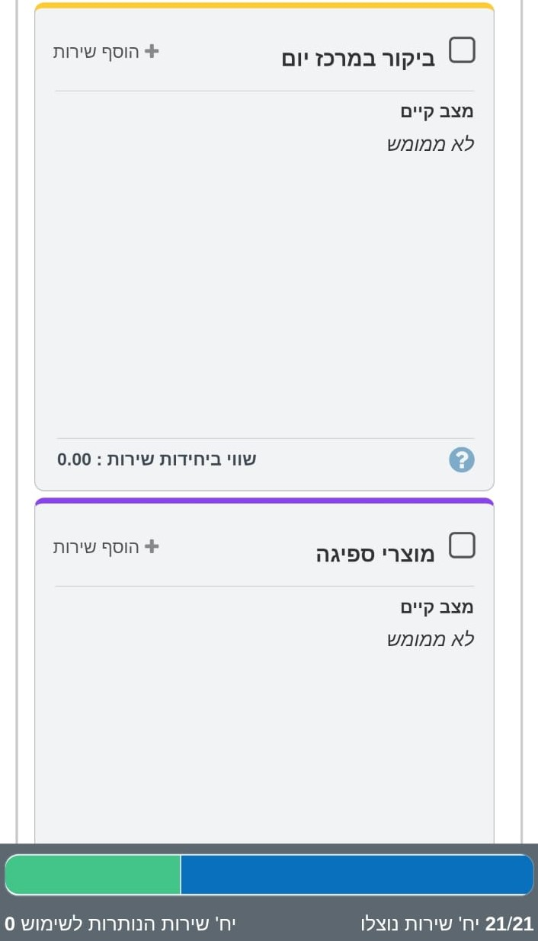
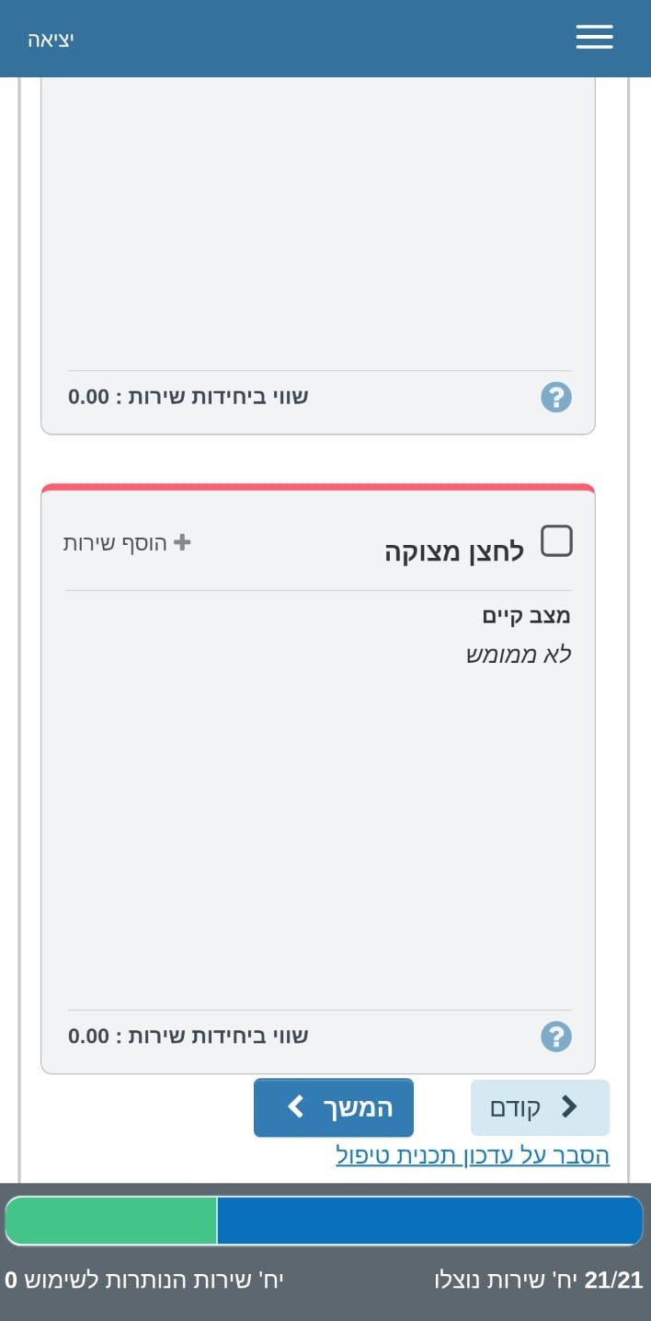
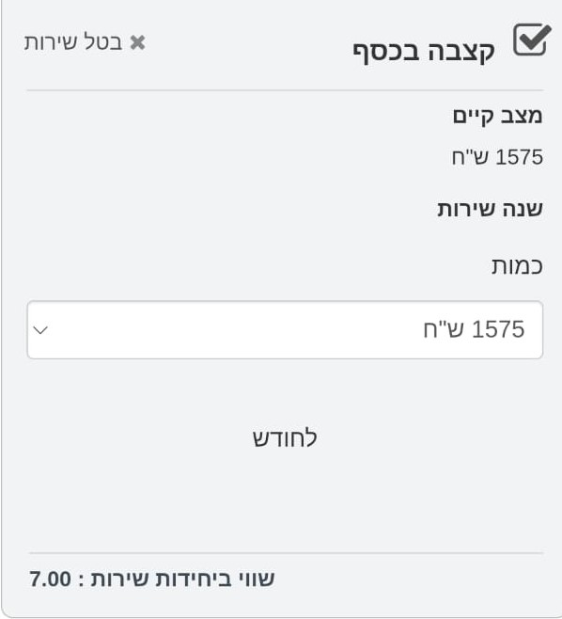
חווית המשתמש של פנינה 2024

Slide 29
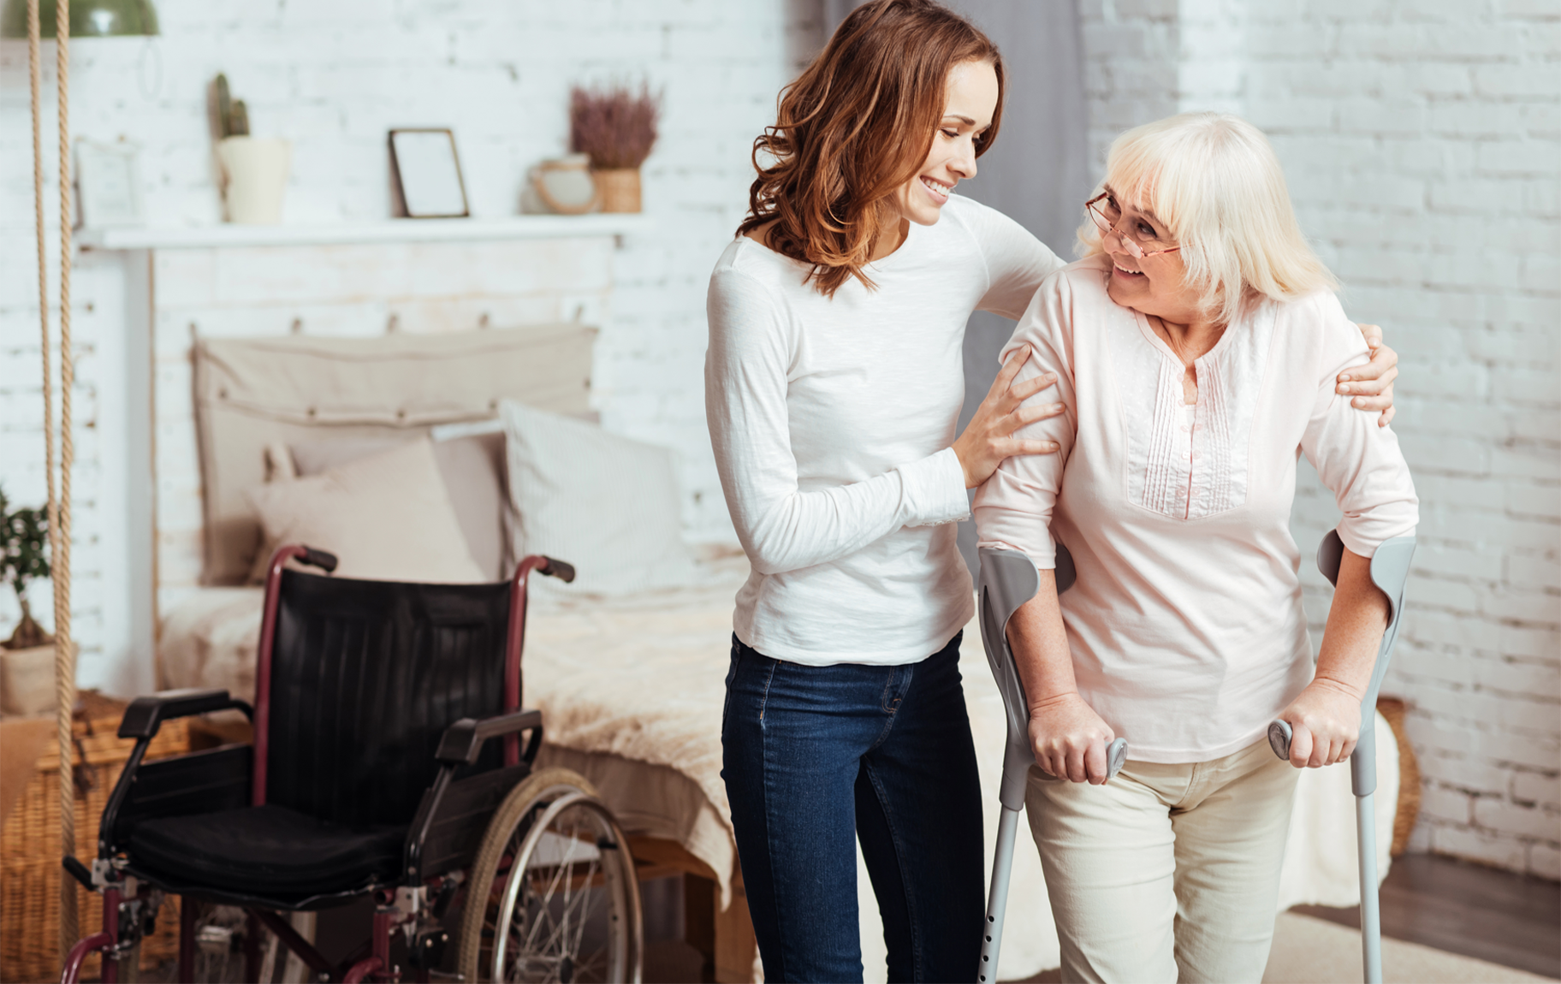

סל מותאם אישית
פלטפורמה דיגיטלית להתאמה אישית של שירותים

Slide 30




סל תפקוד אישי
לאזרח הוותיק
התאמה אישית של שירותים להזדקנות מיטבית דרך:
בניית תכנית אישית מבוססת נתונים ומקדמת זקנה פעילה ומניעת התדרדרות
התאמה אישית – קבלת החלטה על בחירת שירות בהתבסס על נתונים- חוויות אישיות של משתמשים (Lived experiences) בשילוב עם שירות התאמה וייעוץ מקצועי.
פתיחת השוק – היצע רחב היקף של שירותים אשר עוצבו ייחודית עבור אזרחים ותיקים לצד שירותים מהשוק הפתוח
דיגיטציה – שירות דיגיטלי ואנושי משולב לייעול תהליך ההתאמה והרכש. מאפשר שילוב של מנגנוני סבסוד ותקצוב אישי.

Slide 31
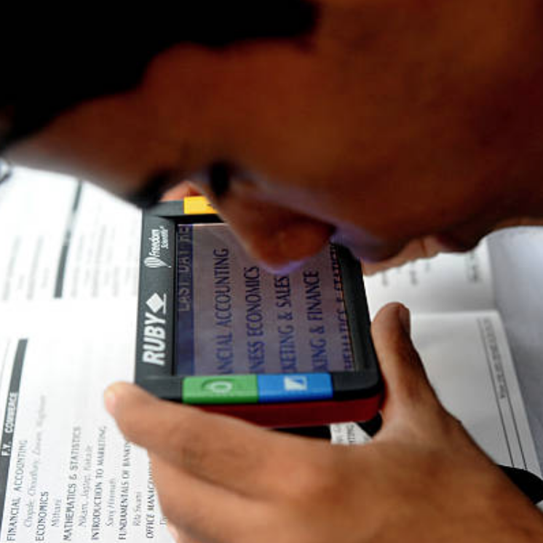


אטוייזור על קצה המזלג
הטכנולוגיה של אטוייזור מאפשרת חיבור בין האדם – צרכיו, העדפותיו ויעדיו האישיים לבין טכנולוגיות ושירותים המתאימים לו.
הפלטפורמה מבוססת ICF ובנויה לפי עקרונות של שירות מוכוון אדם.
כוללת אפשרויות ייעוץ והתאמה, רכישה וסבסוד וכן תמיכה ושירות לקוחות אנושי, כדי לאפשר שירות מיטבי ומותאם ללקוח.

Slide 32



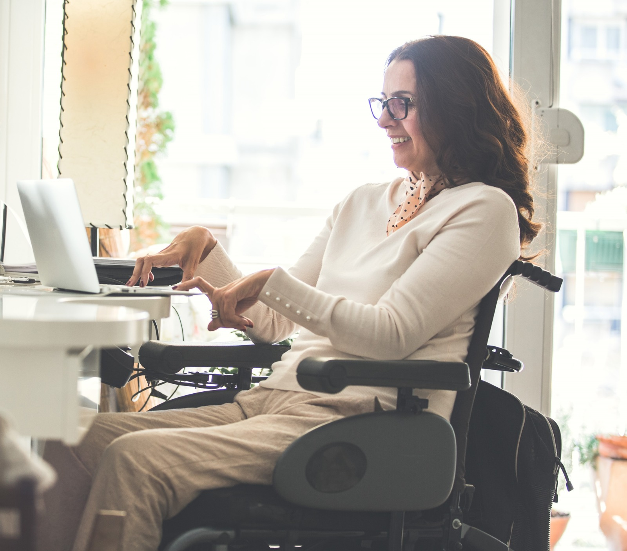


הדגמת התאמת שירותים באמצעות הפלטפורמה
תחום הפנאי כולל שישה תתי תחומים –
מפגשים חברתיים, פעילות גופנית, זוגיות והיכרויות, חוגים וקורסים, פעילות בארגונים חברתיים, תרבות ואומנות – מתאים ל- ICF
30 שירותים מופו עבור אוכלוסיות עם מוגבלויות בתחום הקוגניטיבי, פיזי, חושי, רגשי – דגש על תפקוד ולא על אבחנה, על יעד אישי ולא על רשימה סגורה, על תהליך של בחירה ולא על מודל של "מרשם" וכן על שילוב בין שוק חופשי לשוק ייעודי של שירותים
הדגמה של תיאורי מקרה – מאפייני האדם, יעדיו והשירותים שהומלצו – כבסיס להמשך פיתוח

Slide 33

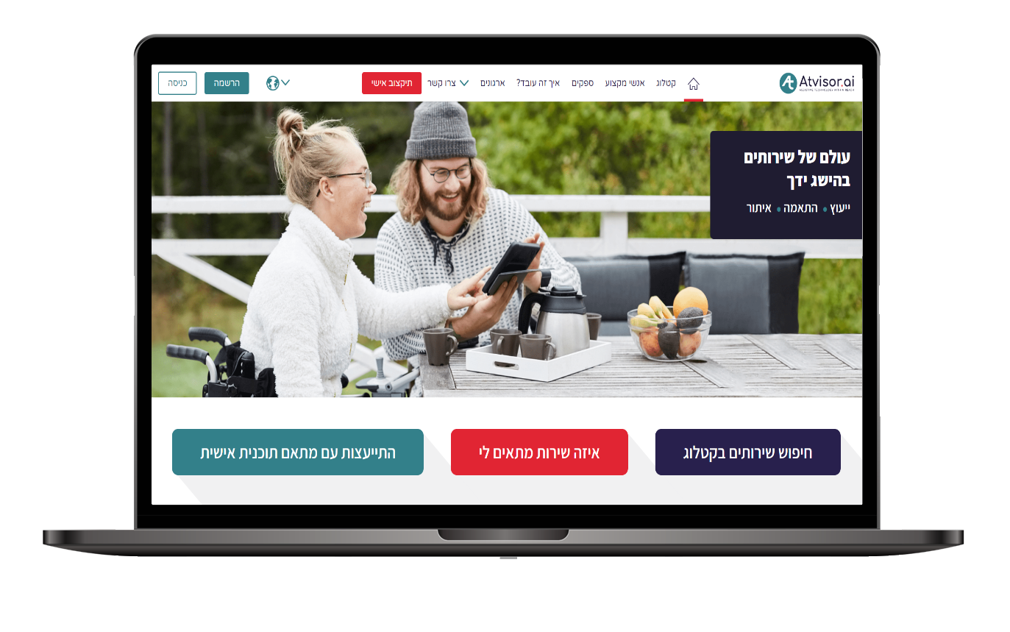




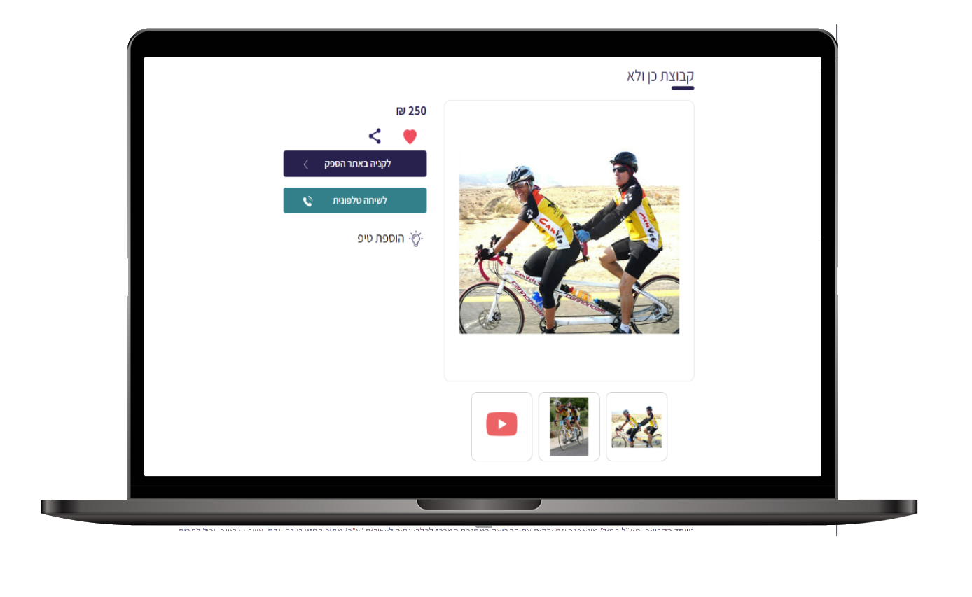
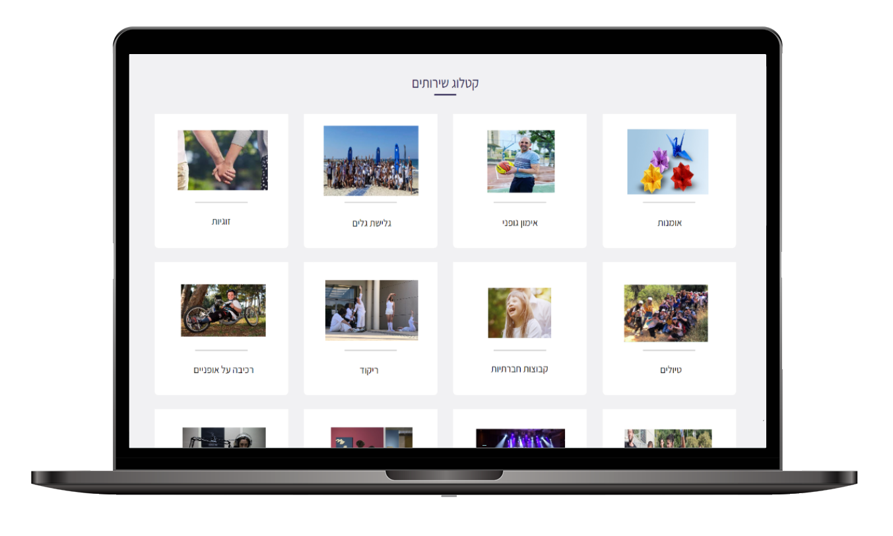
System Flow
הזנת פרטים אישיים ובחירת תחום הפעילות
מענה על שאלות לדיוק הצורך
המלצות על שירותים בתחום המבוקש
רכישה, סבסוד ושירותים נלווים

Slide 34




רכיבי השירות
מבוסס תעודות זהות קליניות עבור שירותים
Back Office
מסע לקוח
BI
Statistics and insights
מיפוי שירותים
אישור ספקים והחתמת ספקים
עדכון ותחזוקת נתונים בשוטף, כולל אישור מחודש של הספק
בחירת פעילויות
דיוק צרכים והעדפת
קבלת המלצות, כולל פילטרים של נגישות
התייעצות עם מתאם תוכנית אישית
רכישת שירותים כולל קבלת סבסוד
שימוש בשירות
מתן פידבקים
קבלת תמיכה והמשך מעקב
אדמין ספקים
אדמין מנהלי תיקצוב אישי
AI & Full Automation

Slide 35

מה יוצא לנו מזה?
הסל מותאם אישית יקדם:
ניהול ואסטרטגיה
אפקטיביות
הזדקנות מיטבית
גיבוש תמונת מצב מדויקת
שיפור תהליכים ממשלתיים
מיצוי הפוטנציאל של האזרח הותיק
זיהוי, תחזיות והערכת סיכונים
שירותים מותאמים אישית לאזרח הותיק ולאנשי המקצוע
התאמת מדיניות על בסיס נתונים
ייעול הטיפול באירועי חירום
מדידת תוצאות ואימפקט
מידע וכלים לניהול עצמי לאזרח ולמשפחתו
ניהול יעיל וחסכון במשאבים
פתיחה ושיפור דינמיקת השוק
מניעת התדרדרות תפקודית והגדלת שנות החיים הבריאות
תמרוץ שירותים מועילים

Slide 36

















שיתוף פעולה רב מערכתי למענה רוחבי לאתגרי הזדקנות האוכלוסייה
נייר מדיניות להובלת שינוי משותף
ביטוח לאומי, רווחה, בריאות, רשויות, קופות החולים

Slide 37
רפורמה עם חסכון תקציבי?!
היעד- בתוך 3 שנים עיכוב ממוצע של כ-3 חודשים בעלייה ברמות סיעוד 0-2 =
מעל מיליארד ₪
חסכון למשק לשנה
(לא כולל ביטוחי סיעוד)
מדידה ותמריצים
*מבוסס על עלויות הגמלה ועלויות בריאות בקופ"ח מאוחדת
Notes:
להוסיף על KI, EY,

Slide 38

סוגיות בחשיבה
סל אישי מותאם לאזרח הוותיק
איזה שירותים מכניסים לסל ומה לא מכניסים? גבולות גזרה מרחיבים או צרים?
איזה תיעדוף נותנים באלגוריתם?
איך שומרים מניצול לרעה?
מה תפקיד הרשות המקומית ואחריותה- תפקיד הרווחה, ביטוח לאומי, קופ"ח ובריאות?
איך מבצעים מדידה ובוחנים דחיקת תלות?
איך מנגישים ללקוח הלא דיגיטלי? מי הגורם שנמצא מולו ומחבר אותו לשירותים?
איך מעבירים את המידע הרלוונטי בין מערכות ועדיין שומרים על פרטיות הלקוח?
מיפוי מקורות המידע לשירותים בקהילה, לצרכי הלקוח ולרצונותיו?
איך מודדים את איכות השירות?

Slide 39
מהלכים משותפים להובלת הרפורמה
סל אישי מותאם לאזרח הוותיק
מחקר שטח עם מקבלי ונותני השירותים- EY עם רווחה ובטלא
הגדרת מנגנון העבודה המשותף- EY עם רווחה, בטלא ובריאות
נייר מדיניות משותף על סל תפקוד אישי- רווחה, בטל"א ובריאות
בנצ'מרק סקירת המערכות ואיפיון דרישות- ג'וינט ורווחה
עבודה על פרופילים ואופטימיזציה של צרכים ומענים- רווחה, ג'וינט
מודל תמריצים- EY
פיילוטים בירושלים ובאשכול מפרץ
צוותים רב מערכתיים משותפים בפורום ברק:
צוות פיתוח מקצועי
צוות מדדים
צוות טכנולוגי

Slide 40
תמונת עתיד
כיצד מהלך הדיגיטל יאפשר לפנינה ולנו הזדקנות מטיבה:
סל מותאם אישית
איתור ומיצוי זכויות פרו-אקטיבי
• שירותי בריאות ורווחה מותאמים אישית
• אפשרויות לפעילויות פנאי והעשרה
• שירותי תמיכה נפשית וחברתית
• סריקה ועדכון אוטומטי של זכאויות חדשות
• הודעות יזומות על שינויים בזכאויות
• סיוע בהגשת בקשות למימוש זכויות
נכנסת לפורטל הזקנה הלאומית
להבין טוב יותר כיצד להתמודד עם הסכרת ולחץ דם גבוה שעימם מתמודדת
פורומים ומרחבי שיתוף עם אזרחים ותיקים עם סכרת ולחץ דם
גישה למידע מקיף על שירותים ותוכניות רלוונטיות.
המלצות אישיות להתנהלות בריאה
תוכנית תזונה מותאמת אישית
תוכנית פעילות גופנית מותאמת ליכולותיה
תזכורות לבדיקות רפואיות תקופתיות
מודל פנינה להזדקנות מיטבית
וואצאפ הזמנה מחברה לסיבוב בעיר
עוזר אישי וירטואלי AGI
המלצה על תזונה בריאה והזמנה של המזון בסופר
סיוע בניהול תקציב והוצאות
מעקב אחר לוח זמנים ותזכורות חשובות
בזמן ובמקום שמתאים לפנינה:
עדכונים על פעילויות קהילתיות מתאימות
הצעות לטיולים ומסלולים נגישים בסביבה
קישור לקבוצות תמיכה וחברה מקומיות
Notes:
אנו בונים יחד מערכת הפעלה חדשה לזקנה- )לספר את פנינה מול הפתרונות)- פנינה מקבלת סל אישי, המלצות להתנהלות בריאה, וואץאפ מחברה שרוצה לצאת איתה לסיבוב בעיר, מיצוי זכויות פרואקטיבי על אוטומט, נכנסת לפורטל כדי להבין יותר את המחלה ואיך מומלץ להתמודד, העוזר האישי הוירטואלי ממליץ על תזונה ועושה הזמנה לצרכיה- ממש מודל פנינה להזדקנות מיטבית.
המלצות אישיות להתנהלות בריאה וחכמה: • תוכנית תזונה מותאמת אישית • תוכנית פעילות גופנית מותאמת ליכולות • תזכורות לבדיקות רפואיות תקופתיות סל אישי מותאם: • שירותי בריאות ורווחה מותאמים אישית • אפשרויות לפעילויות פנאי והעשרה • שירותי תמיכה נפשית וחברתית וואטסאפ חכמה מחוברת לסיבוב בעיר: • עדכונים על פעילויות קהילתיות מתאימות • הצעות לטיולים ומסלולים נגישים בסביבה • קישור לקבוצות תמיכה וחברה מקומיות עוזר אישי וירטואלי AGI: • מעקב אחר לוח זמנים ותזכורות חשובות • סיוע בניהול תקציב והוצאות • מתן מידע מותאם אישית על זכויות ושירותים נכנסת לפורטל הזקנה הלאומי: • גישה למידע מקיף על שירותים ותוכניות • אפשרות להגשת בקשות ומילוי טפסים באופן מקוון • פורומים ומרחבי שיתוף עם אזרחים ותיקים אחרים איתור ומיצוי זכויות פרו-אקטיבי: • סריקה אוטומטית של זכאויות חדשות • הודעות יזומות על שינויים בזכאויות • סיוע בהגשת בקשות למימוש זכויות

Slide 41
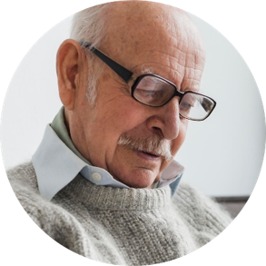
רמה 3
17 שעות
המצב והשיטה היום
סל מותאם אישית
הסל הקיים:
1252 ₪- גמלה בכסף
11 שעות מטפלת שבועיות הכוללות:
סיוע בניידות בבית ומחוץ לבית
סיוע בבישול והגשת מזון
סיוע באחזקת הבית וניקיון
שמירה על סביבה בטוחה
השגחה או עזרה חלקית ברחצה והלבשה
ליווי לשירותים
מנחם, בן 81, נ+1. אבחנות רפואיות:
* סוכרת מטופל באינסולין
* יתר לחץ דם
* אוסטאוטריטיס– דלקת מפרקים ניוונית
* אי שליטה על סוגרים ודחיפות במתן שתן
* נפילות חוזרות
* אי יציבות בהליכה
מנחם במקצועו מהנדס מכונות, בעל יכולות ביצועיות, חובב מוזיקה מושבע, אוסף מכוניות עתיקות, עם מערכת משפחתית תומכת. בשנים האחרונות, מאז שהחל ליפול ממעט לצאת מביתו.

Slide 42
ההזדמנות לשינוי
פרופיל וסל תפקודי מותאם
הסל החדש: מותאם, מתמרץ ודוחק תלות:
סל מותאם אישית
1000 ₪ גמלה בכסף ולצריכת שירותים מותאמים אישית
8 שעות מטפלת שבועיות הכוללות:
סיוע בניידות בבית ומחוץ לבית
סיוע בבישול והגשת מזון
סיוע באחזקת הבית ושמירה על סביבה בטוחה
השגחה או עזרה חלקית ברחצה והלבשה
ליווי לשירותים
1,118 ₪ לקהילה ולרכישת שירותים ומוצרים מותאמים לפרופיל האישי (2 ש' צבוע + 2 ש' בבחירה) כגון:
1. 209 ₪ לקהילה מקדמת שייכות, בריאות וחוסן (פעילות, קשר, תיקונים, תיווך וסיוע)-
2. קורס מוזיקה מקוון בקתדרה למוזיקה – 350 ₪
(מאפשר עיסוק קוגניטיבי בתחום העניין, לצד התחשבות בקשיים המוטוריים והקשביים)
3. שיעורי דמיון מודרך ומדיטציה במתנ"ס - 250 ₪
(מהווה כלי מסייע בניהול כאבים, בעיות שינה, מטפלת מסיעה ומלווה, מתנ"ס מונגש)
4. בריכה והידרותרפיה – 250 ₪
(מענה לקשיים: נוקשות בתנועתיות- סביבת המים, ההחזקה- מענה לחשש מנפילות)
5. רכישת מכשיר שמיעה מסובסד-300 ₪ (קריטי לתפקוד ולמניעת הדרדרות)
6. התנדבות דו חודשית בבית הספר "אורט" מגמת מכונאות בסיוע לתלמידים
(צורך בקשר ומשמעות ומיצוי עצמי)
סה"כ 1409 ₪ מתוכם 1,118 ₪ במימון מדינה
מנחם, בן 81, נ+1. פרופיל תפקודי:
* עייפות, ירידה ברמות האנרגיה
* בעיות שינה
* קשיים בקשב וזיכרון
רגישות לכאב
בעיות שמיעה
* שליטה חלקית על מתן שתן
* הליכה לא יציבה ונטייה לנפילות
* נוקשות וכאב בתנועתיות ברכיים
מנחם במקצועו מהנדס מכונות, בעל יכולות ביצועיות, חובב מוזיקה מושבע, אוסף מכוניות עתיקות, בעל מערכת משפחתית תומכת. בשנים האחרונות, מאז שהחל נופל ממעט לצאת מביתו.
Notes:
יש כבר פלטפורמה דיגיטלית שעובדת שעושה התאמה אישית על בסיס תפקוד באמצעות AI

Slide 43
מהלכים וכיוונים להמשך
מהלכים וכיוונים קדימה
הזדקנות
מיטבית
מדידה ותמרוצים
סל מותאם אישית לבחירה
שירות מעטפת
קהילה לכולם

Slide 44
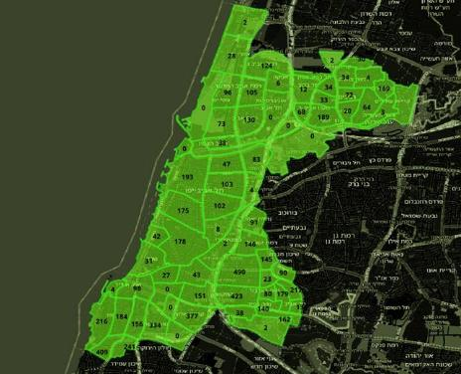
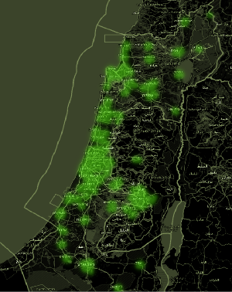
קהילה לכולם
ניתוח ביקושים גאוגרפי –קהל היעד למניעה ותמרוץ ברמה הארצית והמקומית
קהילה לכולם
קהילות לרמות 1-2 תל אביב
קהילות לרמות 1-2 בישראל

Slide 45

מהלך הדיגיטל להזדקנות מיטבית
בונים יחד את המחר של כולנו
"יחד, נוכל להפוך את מערכת הסיעוד בישראל למודל של חדשנות, יעילות ואיכות חיים - לא רק עבור הדור הנוכחי, אלא גם עבור הדורות הבאים."
תודה רבה
לשותפים
למסע!

Slide 46
אחוז המרה לפי שירותים 2024
שירות | באחוזים 2024
מטפלת ישראלית | 21%
מטפלת זרה | 14%
בני משפחה מטפלים | 41%
גמלה בכסף | 22%
מרכז יום | 2%
רקע ןתמונת מצב

Slide 47
בריאות –תפקוד ADL
רקע ןתמונת מצב
שיעור בני 65+ המוגבלים בלפחות אחת מפעולות ADL
Notes:
The ADL index () describes the number of limitations with activities of daily living.
Dressing, including putting on shoes and socks
Walking across a room
Bathing or showering
Eating, such as cutting up your food
Getting in or out of bed
Using the toilet, including getting up or down
The IADL index (Lawton & Brody, 1969) describes the number of limitations with instrumental activities of everyday life.
Using a map to figure out how to get around in a strange place
Preparing a hot meal
Shopping for groceries
Making telephone calls
Taking medications
Doing work around the house or garden
Managing money, such as paying bills and keeping track of expenses
Leaving the house independently and accessing transportation services
Doing personal laundry

Slide 48
בריאות –תפקוד IADL
רקע ןתמונת מצב
ישראל מקום אחרון ב IADL
שיעור בני 65+ המוגבלים בלפחות אחת מפעולות IADL
Notes:
The IADL index (Lawton & Brody, 1969) describes the number of limitations with instrumental activities of everyday life.
Using a map to figure out how to get around in a strange place
Preparing a hot meal
Shopping for groceries
Making telephone calls
Taking medications
Doing work around the house or garden
Managing money, such as paying bills and keeping track of expenses
Leaving the house independently and accessing transportation services
Doing personal laundry

Slide 49
שת"פ והעברות מידע– ביטוח לאומי ומשרד הרווחה
סל מותאם אישית
ההזדמנות לשינוי בסיעוד
המטרה:
התאמה אישית, מדידה ותמרוץ שירותים דוחקי תלות
מניעת כפל
מיקוד בנזקקים
אסדרת הפיקוח
התאמת שירותים לצרכי הלקוחות
תכנון השירותים ברשויות
תמונת מצב והיערכות לאומית להזדקנות
שירותים חברתיים למקבלי סיעוד מחייב הסתכלות רחבה על כל 360 אלף מקבלי הגמלה, יכולת להציע שירותים מגוונים, התאמה ותמרוץ

Slide 50
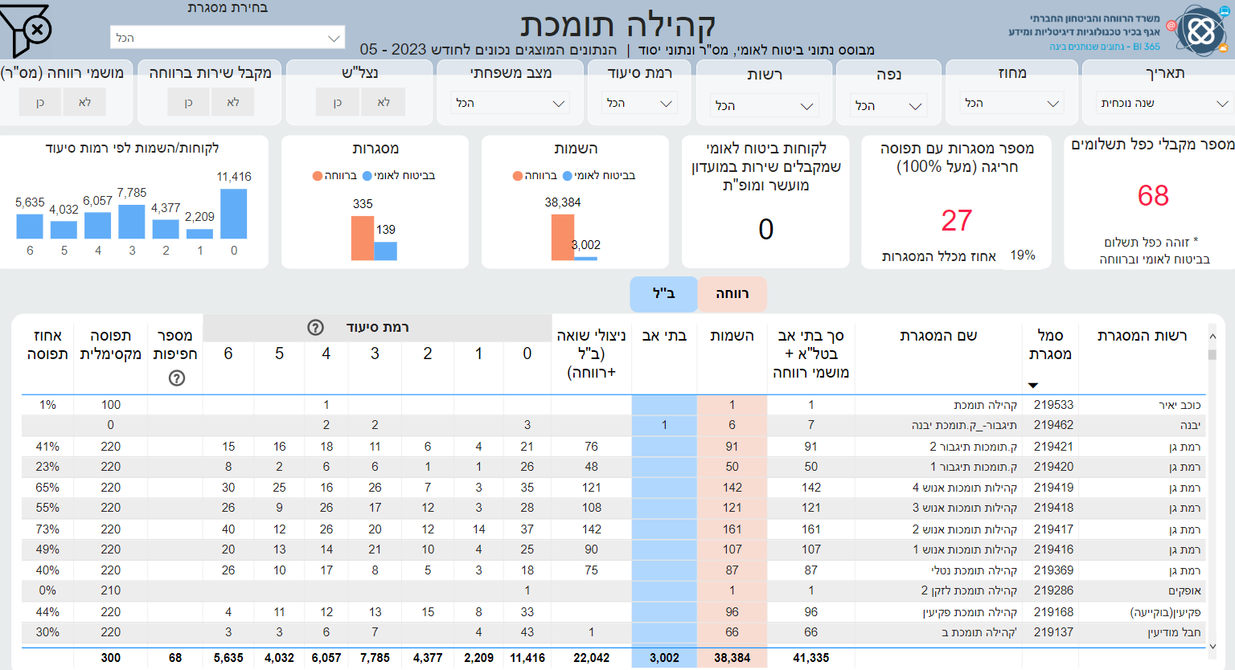
הקהילה כיום
קהילה לכולם
מנהל
אזרחים
ותיקים

Slide 51
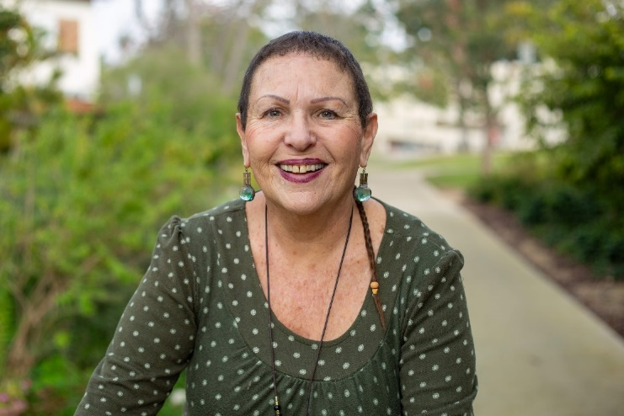

נתונים- קהילה תומכת היום:
קהילה לכולם
קהילה לכולם
גיל ממוצע - 80
50%
מסובסדי
רווחה
24% זוגות
76% בודדים
כ 330 קהילות תומכות- 70,000 זקנים
22% משלמים מחוק סיעוד
30%
ניצולי שואה
21%
מרותקי בית
* נתונים מתוך תוכנת "קהילתי"
** נתונים מתוך איסוף הנתונים של אשל 2014
Notes:
תגבור עם כ50 קהילות תומכות, מטב עם 16 ולאחר מכן סקיולייף ואנוש.

Slide 52
קהילה לכולם
קהילה לכולם
* מתוך נתוני מחקר ברוקדייל

Slide 53
קהילה תומכת כשירות בסיס לכולם (MVP ברמה 1-2)
קהילה לכולם
קהילה לכולם
החסרונות:
מאבדים שליטה על השירות (לא מסכים)
הצפה של זכאים, האם הם קהל היעד, מי כן?
מה תפקיד המחלקה ואיפה האחריות והחיבור של בטל"א וקופ"ח
נדרש תשלום על המעטפת (נדרוש)
מה עם פריפריה?
יפסיקו להגיע רווחה (לא נכון)
היתרונות:
כולם תחת הרדאר החברתי
רשת ביטחון חברתי- הפניות לשירותים
התאמה למצב החברתי תפקודי
זול ובסיסי (ניתן להרחיב בבחירה אישית)
שירות אוניברסלי ממקור תקציבי נוסף
תשלום מעטפת מהגמלה (היום אין).
מאפשר הרחבה של השירות לנוספים (רווחה או פרטיים)

Slide 54

עבר בצוות דיוק ותיקוף
תפיסת מניעה רב מערכתית
מדידה ותמריצים
ההזדמנות לשינוי בסיעוד
השינוי הרצוי וקהל היעד הבעיה שנרצה לפתור
מדדי תוצאה ברמת הפרט
איך נראית הצלחה ברמת האדם
יצירת השינוי
מנופי שינוי, סוכני הובלת שינוי
קידום מודעות ורגולציה תומכת
מדדי תפקוד פיזי יציאה למרחב הציבורי פעילות גופנית סדירה היעזרות באמצעים תומכים סביבה ביתית מותאמת
טיפול בבית, הביטוח הלאומי, חברות סיעוד
הכשרות אנשי מקצוע ומטפלים
אל מול המערכת
בני משפחה
האטת קצב ההידרדרות ושמירת תפקוד לאורך זמן בקרב אוכלוסיית סיעוד 0-2
מדדי תפקוד קוגניטיבי
למידה לאורך החיים
עיסוק יצרני משמעותי
אוריינות דיגיטלית ושימוש בדיגיטל
קופות חולים
שיתוף מידע בין המערכות
מסגרות קהילתיות מתנ"ס, בתי תפילה..
פרקטיקות מיטביות
שירותים חברתיים
אל מול פרט
מדדי תפקוד חברתי
השתתפות חברתית
קיום רשת תמיכה פונקציונאלית
שייכות למקום הגאוגרפי
הנגשת הפעילויות
משרדי הממשלה הרלוונטיים
קידום מודעות והנעה לפעולה
Notes:
לציין שמדידה מתחילה מיעדים משותפים שאותם צריך למדוד על בסיס דאטה רב מערכתי (מערך הדיגיטל תומך)

Slide 55
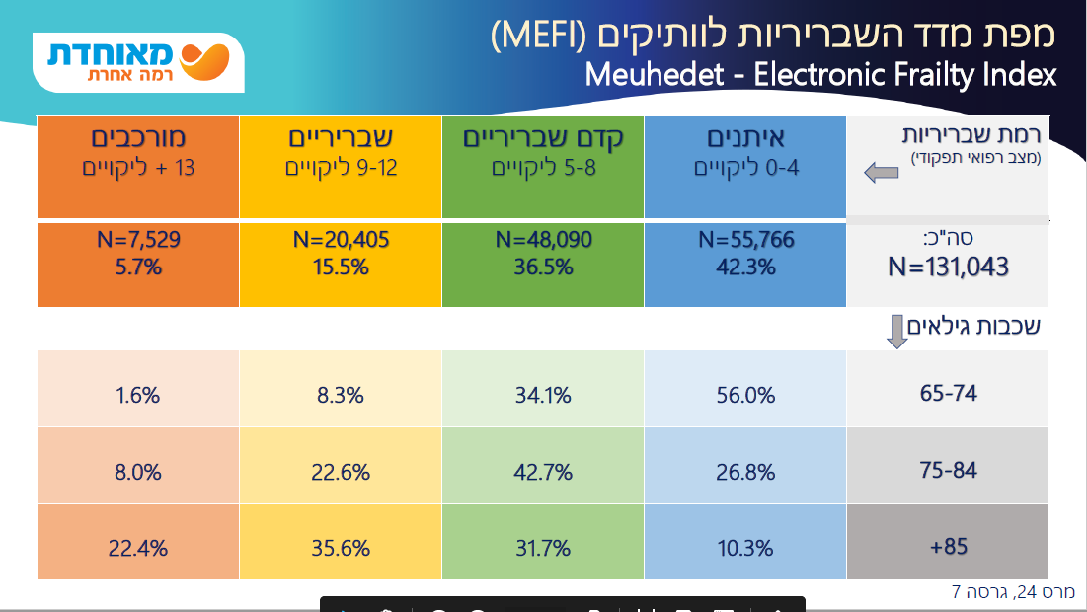
מדידה ותמריצים
מדידה ותמריצים

